Slide 1

作品提交详细要求及模板

Slide 2
参赛作品提交要求如下：
所有作品最终提交材料格式：作品文件以PDF格式提交，每个赛道选题方向都有对应的要求及模板可下载（该文件后面页/官网赛道对应的作品提交说明），可按照模板的结构进行输出。
作品提交尺寸及页数/大小限制：支持ppt、word两种方式输出PDF，横版竖版的均可，不超过30页（基于同学们的反馈将原来20页增加至30页）， 大小不超过200M 。
加分项-参赛项目演示视频（非必选项）：可用视频表达作品介绍、能力展示、团队合作、创作故事等，有助于使评委更加了解作品。要求：视频不超过10分钟，MP4格式高清，提前上传至夸克网盘。
参赛作品（含视频）提交文件命名格式：编号-学校-申报人姓名- 作品名称。
作品水印规范：参赛作品详情页及演示视频中，不允许以水印等方式将作者姓名、学校等相关信息呈现。

Slide 3
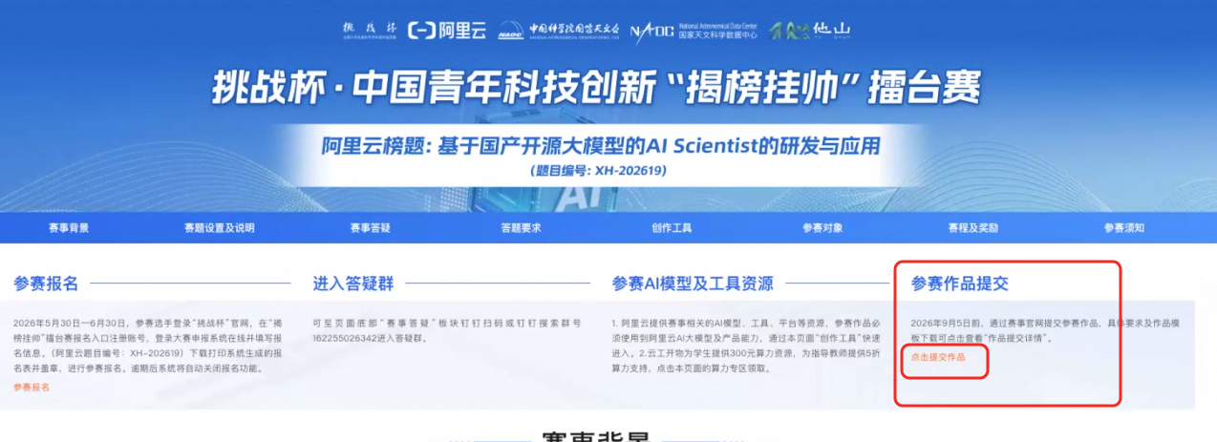
参赛作品系统提交说明：
提交流程（必须通过阿里云赛事官网完成提交）：
必须至赛事官 https://university.aliyun.com/action/tzbjbgs2026 进入作品提交入口，完成作品提交。

Slide 4

下页开始为作品提交模板，可直接使用

Slide 5
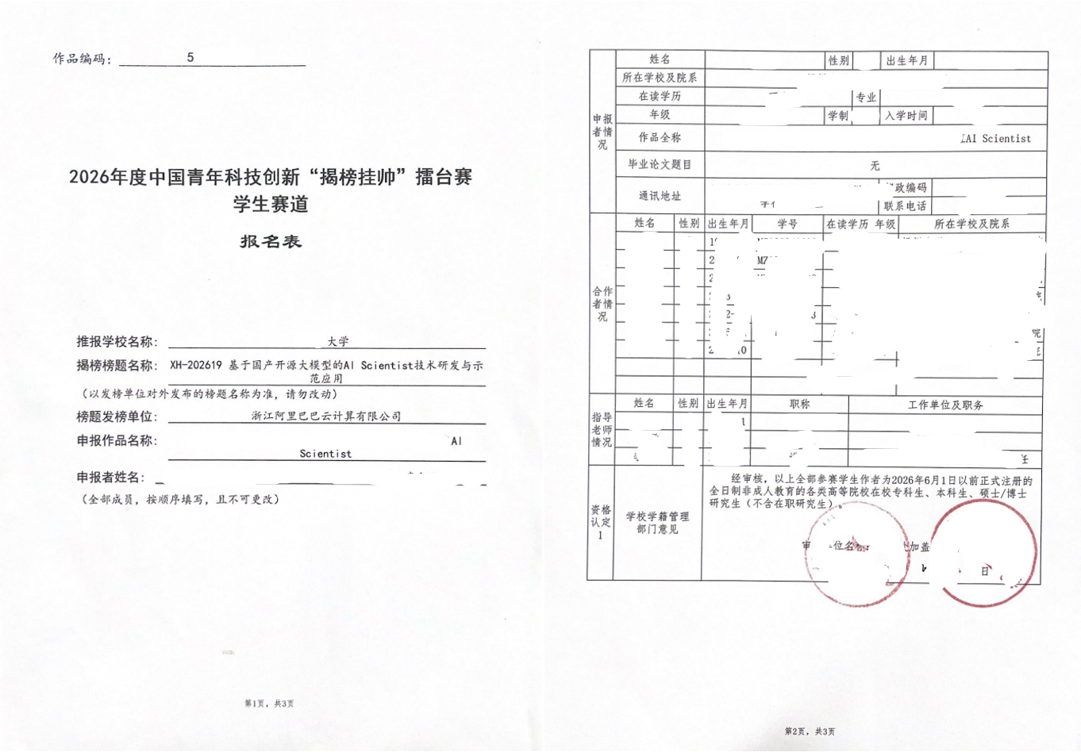
开篇第一页：参赛团队信息/成员信息（必须将盖章版本的报名表第一页和第二页截图贴上来）
就是下图的这两页完整内容

Slide 6
开篇第二页： 参赛作品基本情况
挑战杯系统报名时参赛作品名称（必填） | xxxxxxxxxxxxxxxxxxxxxxxx
最终参赛作品名称（如后续无更新可忽略） | xxxxxxxxxxxxxxxxxxxxxxxxxxx
选题（必填-赛道几第几个方向选题） | 如：如赛道一-选题1xxxx-A xxxxx
参赛作品简介（300字内）-（必填） | xxxxxxxxxxxxxxxxxxxxxxxx
参赛作品使用Qwen大模型及AI技术说明（300字内）-（必填） | xxxxxxxxxxxxxxxxxxxxxxxx
宣传视频链接/其他作品相关文件（没有的可忽略）链接 视频需上传至夸克网盘，分享链接复制 | xxxxxxxxxxxxxxxxxxxxxxxx

Slide 7
以下为各个赛道题目方向详细提交要求及参考模板
赛道一：科学问题提交模板详情
赛道一-方向1A-科学假设生成与研究计划设计-提交要求 模板下载链接：
https://files.alicdn.com/tpsservice/a55e44bae21d1270bb4a9f6a3dfec87d.zip
赛道一-方向1B-科学实验任务规划与反馈迭代-提交要求 模板下载链接：
https://files.alicdn.com/tpsservice/dba1def4f6c8230450e4b510eb9c5490.zip
赛道一-方向2-金乌太阳物理数据建模与假设生成-提交要求及模板下载链接：
https://files.alicdn.com/tpsservice/7c328b8db51d45e60c28551f95ee800b.zip

Slide 8
以下为各个赛道题目方向详细提交要求及参考模板
赛道二：数据场景提交模板详情
赛道二-方向1A-科学数据整合与影响力分析应用-提交要求 模板下载链接：
https://files.alicdn.com/tpsservice/4126555d490cc2d04570d9233e30a7ea.zip
赛道二-方向1B-科研影响力分析与偏差解释-提交要求 模板下载链接：
https://files.alicdn.com/tpsservice/b0ee719121e498a69e17d8817226ad35.zip
赛道二-方向2-天文科学知识图谱构建与证据推理-提交要求 模板下载链接：
https://files.alicdn.com/tpsservice/6351ee37da9ee3953478122ef59b6a8d.zip

Slide 9
以下为各个赛道题目方向详细提交要求及参考模板
赛道三：科普科教与艺术表达提交模板详情
赛道三-方向1-从会回答到有温度-数字分身与AI人味-提交要求及模板 下载链接：
https://files.alicdn.com/tpsservice/7b5b18a0735f77a3c6c8bacfa7b7fed0.zip
赛道三-方向2-科学传播的多元艺术表达-提交要求及模板 下载链接：
https://files.alicdn.com/tpsservice/4d44ff0573a4ee248f1688765d958ca1.zip
赛道三-方向3-星语面向AI的天文实训-提交要求及模板 下载链接：
https://files.alicdn.com/tpsservice/c8eeeba1a3220c08931d01ed0c5a98c0.zip

Slide 10
同学们参考模板的逻辑框架进行提交
提交时请务必仔细核对作品提交要求的所有信息，确保内容准确、真实、完整。
期待大家的佳作。

